Slide 1
淨零排放電力相關科技(2/2)
周志隆 助理教授
國立臺灣科技大學管理學院

Slide 2
大綱
海洋能發電
生質能源
氫能與氨能

Slide 3
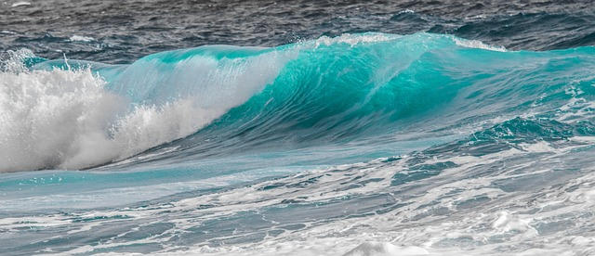
海洋能發電
發電原理
海洋能包括溫差能、波浪能、海流能、潮汐能、潮流能、鹽差能等。目前國際上僅有潮汐發電進入商業運轉階段，其他則在原型發展、現場機組性能測試階段

Slide 4
海洋能發電
溫差能
海洋表層因日照而吸收熱能，與深層海水形成溫差，而溫差能發電是利用表層水溫加熱低沸點的工作流體，產生蒸汽帶動渦輪機，並利用深層冷海水將蒸汽凝結成液體，藉以循環發電
台電自1980年起，選定東部和平、石梯及樟原三處為「溫差發電」候選廠址，委託美國顧問公司辦理和平及樟原之「溫差發電」可行性評估及電廠概念設計，進行候選廠址各項調查及探測計畫
波浪能
波浪是由風吹過海面的摩擦力所形成，將波浪起伏的位能、往復力、浮力轉換成機械能，帶動渦輪機發電，即是波浪能發電
綠島波浪發電先期研究計畫

Slide 5
海洋能發電
海流能
在海流經過的地方設置渦輪機，讓海水轉動葉片以發電，類似風力發電，只是能量介質改為海流
台電已完成富貴角、澎湖、臺灣東部等地的海流調查
潮汐能
潮汐為地球自轉與月球引力所導致的海面高低變化，屬於海水的垂直運動。潮汐能發電主要為堰壩式系統，指在海灣築壩，透過堤壩內外的水位落差推動渦輪機發電
潮流能
潮流與潮汐的成因一樣，不過乃海水的水平運動。潮流能是利用漲退潮水流衝擊水下的渦輪機葉片發電

Slide 6
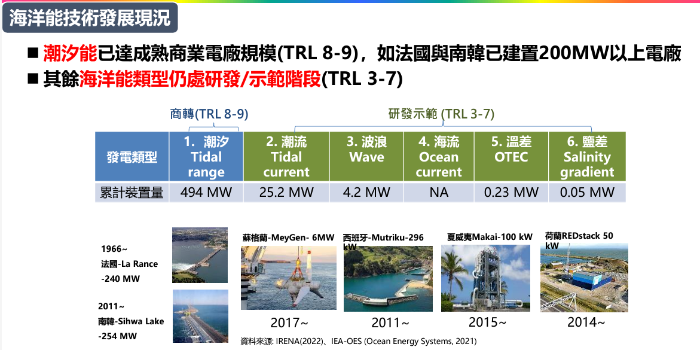
海洋能發電

Slide 7
生質能源
發電原理
生質能（Biomass energy或稱Bio-energy）係指利用生質物（Biomass）直接或經轉化成為生質燃料（Biofuel）燃燒所獲得電、熱及動能形式之再生能源。生質能技術包含熱轉化（燃燒、裂解、氣化）、生物轉化（厭氧發酵產沼氣、酒精）、物理性轉化（破碎、造粒、分選、烘乾、榨油）與化學性轉化（萃取、酯化、轉酯化）等，依照不同能源需求轉製不同形式燃料或產出能源。
生質物係指生物產出的有機物質，如林業與木業產出殘材、農作物（如棕櫚果、黃豆、玉米、稻殼、蔗渣等），可藉由轉化產生固態生質燃料（木質燃料、果殼燃料等）、生質油品（生質柴油、生質酒精、植物性生質燃料油）或沼氣
生質廢棄物包含廢木材、廢紙、廢棄菇包填充料、廢食用油、禽畜糞尿、生物性廢水、有機污泥等，亦可經轉化後可形成固體燃料（廢木屑、廢木質顆粒、固體再生燃料）、液體燃料（生質柴油）及氣體燃料（沼氣）

Slide 8
生質能源
無轉換生質能源應用
油
油料作物廢油料、動物脂肪
木質纖維素生質物
木材、麥稈、能源作物
可生物降解之都市廢棄物
下水汙泥、糞肥、濕垃圾(農牧與廚餘垃圾)

Slide 9
生質能源
轉換生質能源應用
轉換途徑
升級：任何一種緻密化過程（造粒、熱裂解、焙燒等）
脂交換反應或氫化
發酵或微生物處理
氣化反應
熱裂解
厭氧消化
生物光化學途徑
其他

Slide 10
生質能源
轉換生質能源應用
能源載體
固態：顆粒及碎片狀燃料
液態燃料
生質柴油、甲醇、乙醇、丁醇、其他燃料與燃料添加物
氣態
生質甲烷、二甲醚、氫氣
興達電廠一號機改裝生質能計畫
為配合能源轉型及擴大再生能源發電規劃，計畫規劃既有興達電廠燃煤#1機除役後，將其改裝專燃木質顆粒燃料之生質能機組，並配合設置木質顆粒卸收及輸儲相關設備

Slide 11
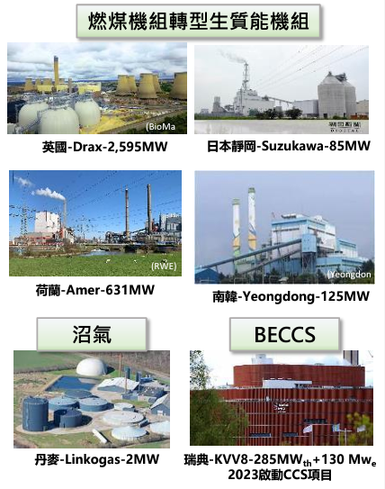
生質能源

Slide 12
氫能與氨能
氫能發電原理
氫氣為一種燃燒後只產生水、不會排碳的能源，具有存量豐富且來源多樣化、對環境友善、燃燒效率高、可再生等各項優點。氫在自然界裡主要是存在於水或其他化合物當中，因此若要使用氫氣便需要從其他物質中提製，而根據產製氫氣的方式則可分為4種途徑：
灰氫(Gray Hydrogen)：由天然氣等碳氫燃料經過蒸汽重組獲得的氫氣
褐氫(Brown Hydrogen)：煤氣化、熱裂解、水解等方法獲得的氫氣
藍氫(Blue Hydrogen)：若灰氫與褐氫的氫氣產製過程中，將氣化或蒸汽重組所產生的碳排經由碳捕集及封存避免排放到大氣，這種方式產出的氫氣即稱為藍氫
綠氫(Green Hydrogen)：利用再生能源進行電解水製得氫氣
台電燃氣機組混氫燃燒規劃
短期透過既有機組改裝進行小規模混燒測試
中長期引進可混燒氫氣機組進行混氫燃燒測試計畫，並視成效擴大實施

Slide 13
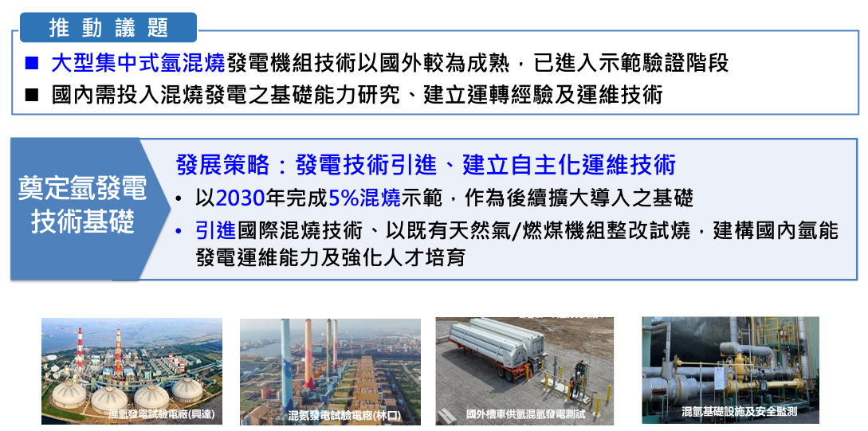
氫能與氨能
氫能發電原理

Slide 14
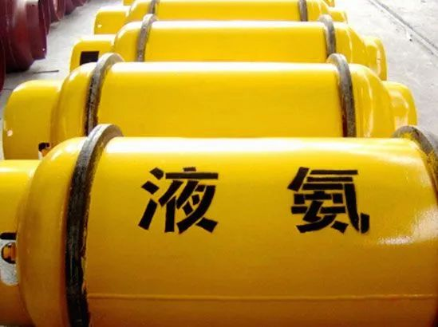
氫能與氨能
氨能發電原理
氨是用途廣泛的元素，一般應用於化學肥料為主，而作為燃料時，其具有不排碳、冷卻液態化的成本比氫氣更低並且便於運輸、適合燃煤機組轉型採用等優點。量產方式是以鐵為催化劑，將氮氣與氫氣於高溫高壓下合成為氨；與氫氣相同，氨根據製造途徑，也可分為：
綠氨(Green Ammonia)：透過以再生能源的電解水製成的氫所合成，且製造過程零碳排的氨
藍氨(Blue Ammonia)：透過天然氣提煉出氫，再利用碳捕集技術，將過程中排放的二氧化碳回收並封存，藉由此種低碳排的藍氫所生產出來的氨
台電燃煤機組混氨燃燒規劃
短期將以小規模混燒測試為目標，試圖掌握混燒所面臨及衍生相關問題
中長期則以規模擴展與提高混燒比例為發展目標，並視成效擴大實施

Slide 15
參考文獻
台電綠網(2023)。永續能源
https://greennet.taipower.com.tw/sustainable/energy-system
行政院國家永續發展委員會(2023)。淨零十二項關鍵戰略
https://ncsd.ndc.gov.tw/Fore/nsdn/about0/Work

